Slide 1
テレサテン『明月几时有』
https://www.bilibili.com/video/BV163411H7i8/?vd_source=78b6b4d1421ee373eab583f947d68b0a

Slide 2
第７回 生活習慣
2024福岡よかトピア国際交流センター
ボランテイア 鄭媛媛

Slide 3
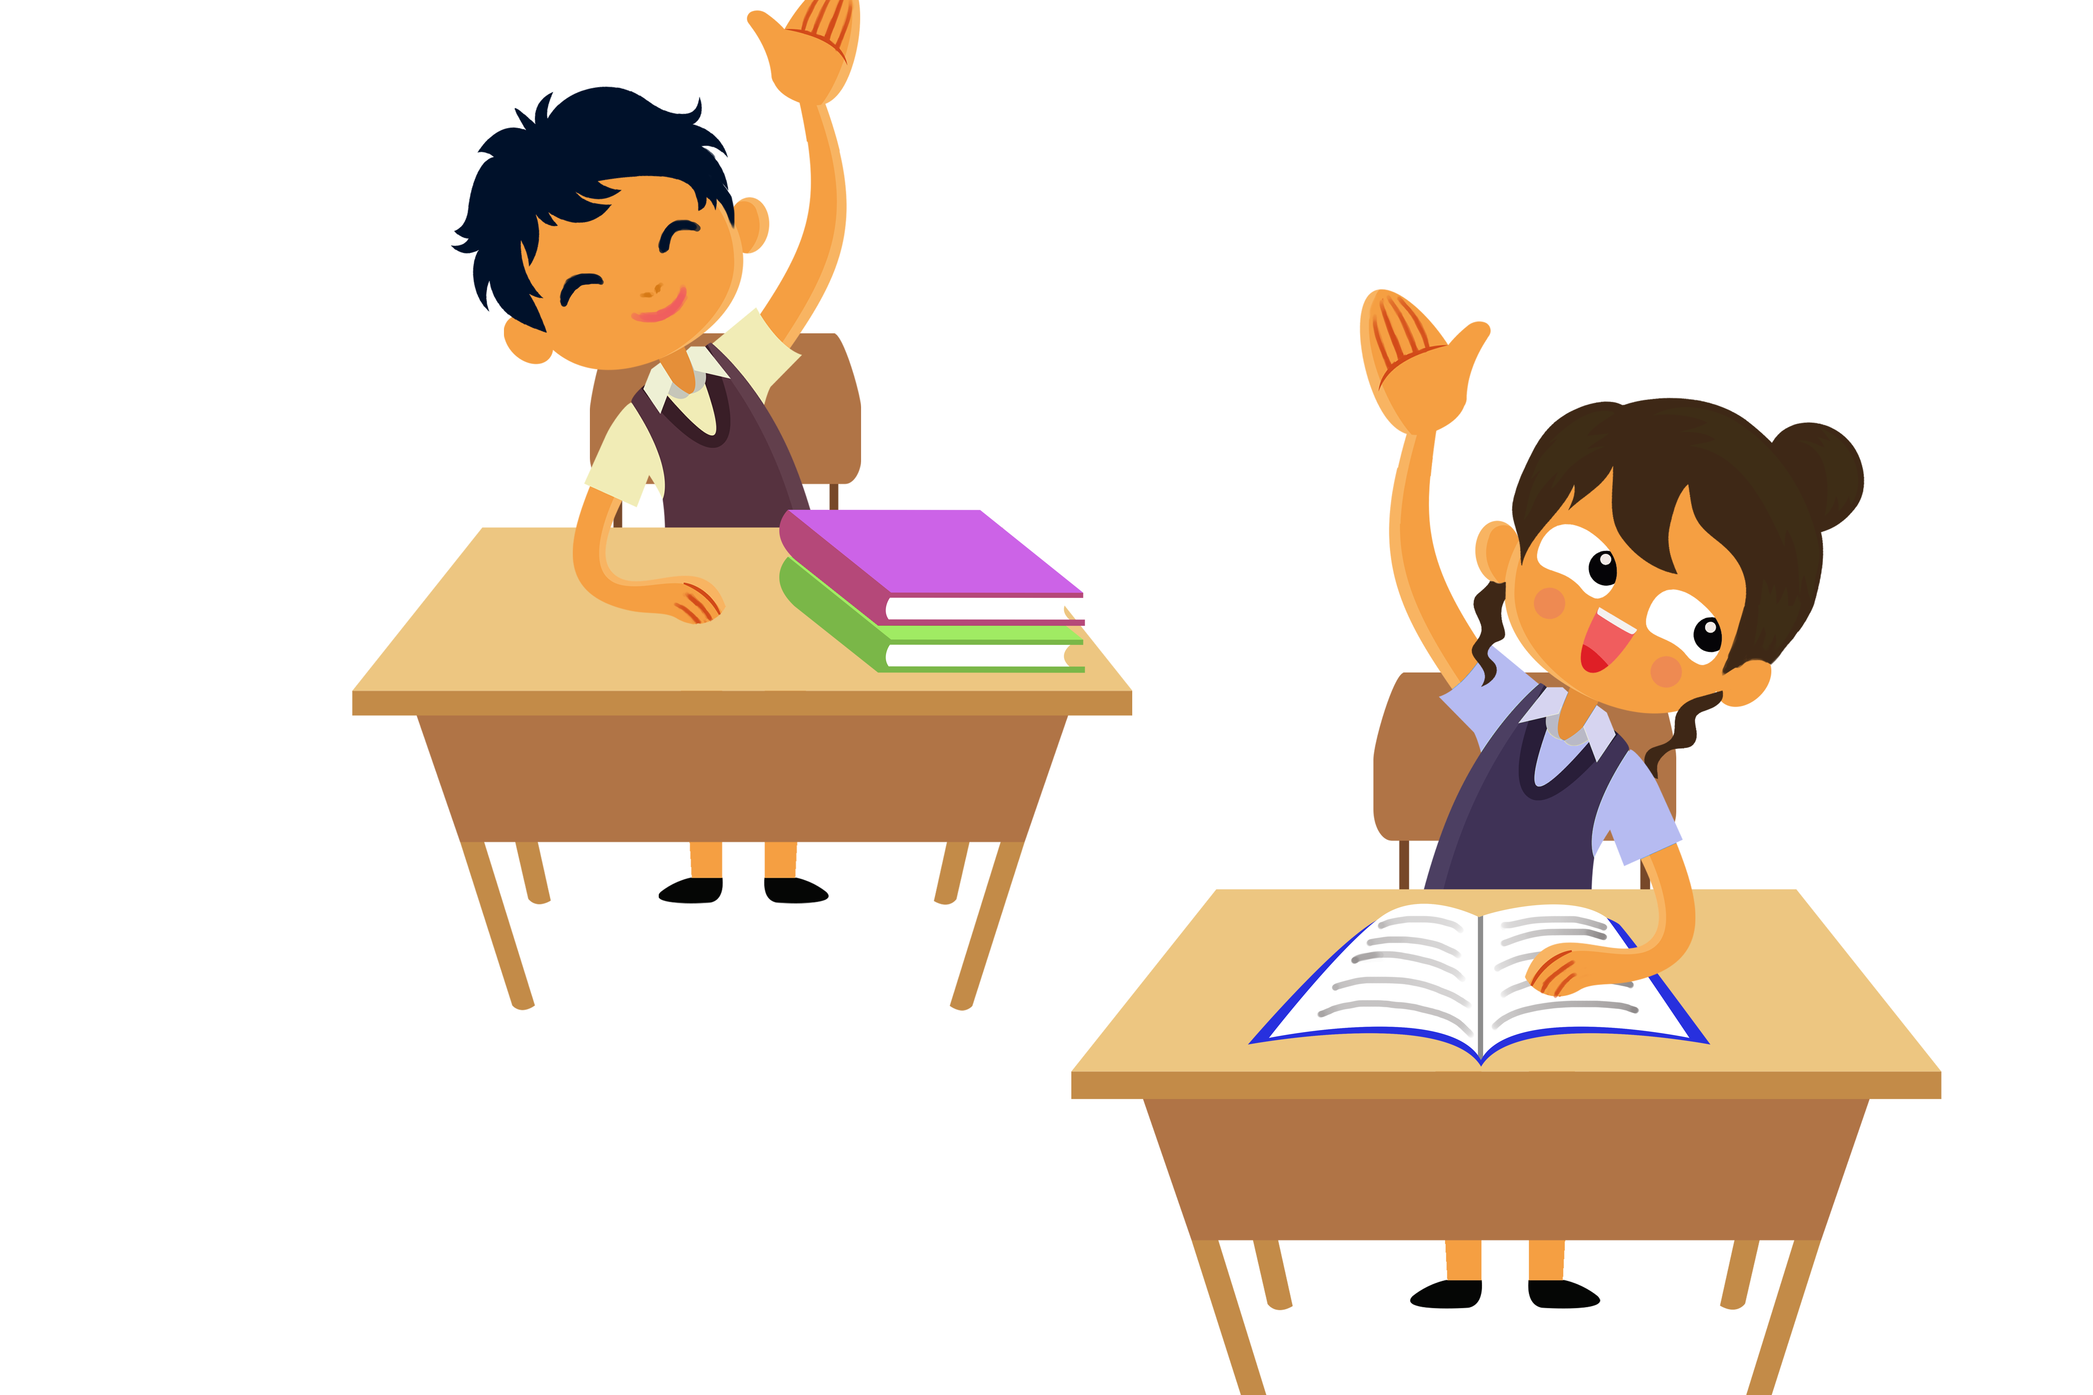
出席確認(点名)
名前を呼ばれたら「到！」

Slide 4
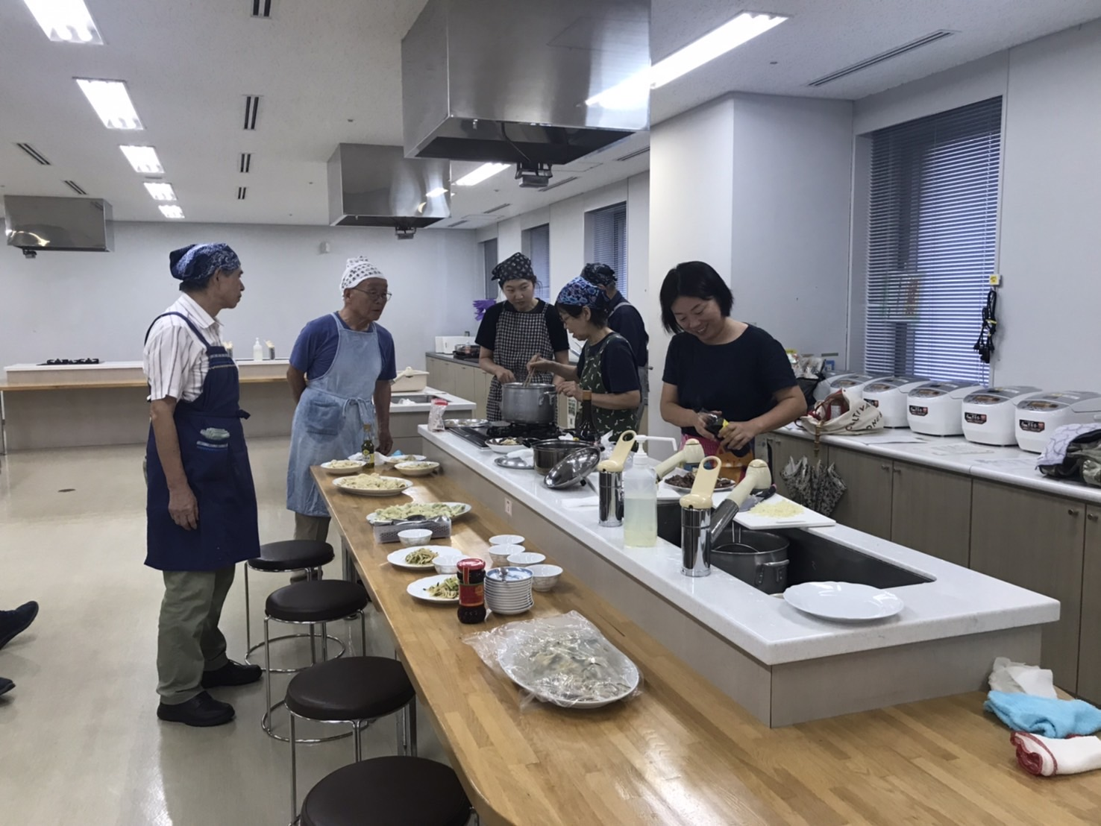
料理教室のまとめ
・感謝の気持ち
・料理教室の改善点

Slide 5
中級教室の改進
・話す時間を保つ
・内容確認
・ゲーム導入
・宿題の提出
・予習内容の掲示

Slide 6
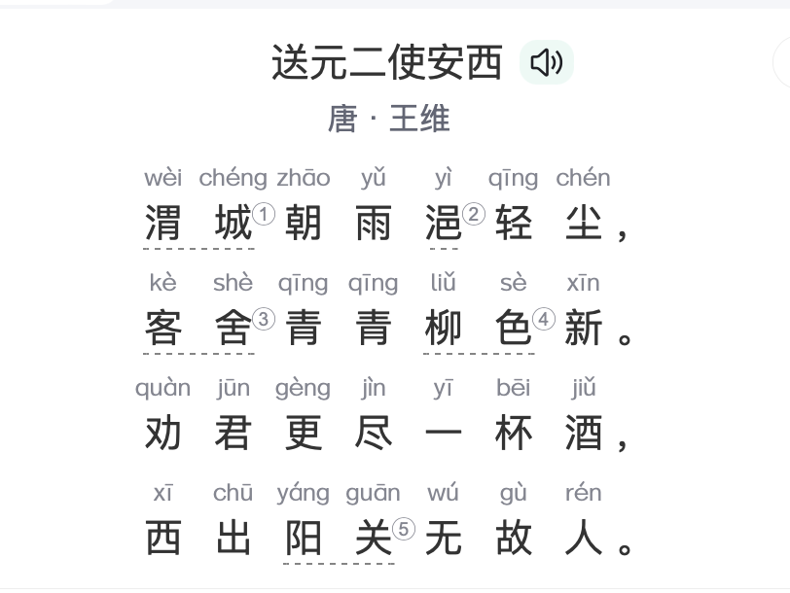
前回の宿題①

Slide 7
前回の宿題②
花（はな）の色は うつりにけりな いたづらにわが身世にふる ながめせしまに
（古今集 春 113）

Slide 8
前回の宿題②
花朶的顔色已経完全褪色。在漫長的春雨里，我在徒然地思考着世界和愛情（我的美麗也徹底褪色了）
花朵的颜色已经完全褪色。在漫长的春雨里，我在徒然地思考着世界和爱情（我的美丽也彻底褪色了）

Slide 9
生活習慣
・伝統的生活スタイル
早睡早起
・中医学を信じること
上火

Slide 10
豆知識
受风
除湿寒
冬病夏治
保温杯里泡枸杞

Slide 11
今週の発音練習と表現①
・吃葡萄不吐葡萄皮，不吃葡萄倒吐葡萄皮
・大米饭喷喷香，我们大家都来尝，吃的快吃得饱，
不把饭粒掉桌上。

Slide 12
今週の発音練習と表現②
・我一般/通常/习惯～～～
在传统节日和重要时刻，中国人通常喜欢阖家团聚在一起吃饭庆祝。
中国人习惯喝热水或者凉白开。
中国人通常喜欢在院子里种菜。
中国人一般相信“以形补形”。
中国人通常再热都要盖上肚子。

Slide 13
中国語の会話練習
・中国の生活習慣に気になっていることについてグループ分けに話しましょう。
・自分の生活習慣を簡単に紹介してください。

Slide 14
休憩時間
https://www.youtube.com/watch?v=dpgLeXa6enE
https://www.youtube.com/watch?v=wLSlkwvFvRw

Slide 15
健康運動ーー八段錦
https://www.youtube.com/watch?v=QDIx22h2TBc
https://www.youtube.com/watch?v=1bF9W3xoiOk（跟练版）

